Slide 1


EduPulse
Hệ thống giám sát và điều tiết tải chủ động
cho đăng ký học phần
Sinh viên thực hiện
Trương Minh Thành
Lâm Tấn Đạt
Lâm Vĩ Hoằng
Báo cáo tiến độ Đợt 1

Slide 2






Đặt vấn đề
Hiện trạng
Truy cập đồng thời cao
Gây nghẽn mạng, sập hệ thống
BÀI TOÁN
Hàng nghìn sinh viên truy cập cùng lúc
trong 10–15 phút đầu (Burst Traffic),
gây nghẽn mạng, sập portal, lỗi trắng trang
Hạn chế hiện tại
HẠN CHẾ GIẢI PHÁP CŨ
Chỉ phát hiện sau sự cố
Vận hành thủ công, thiếu chủ động
Uptime Kuma, Datadog chỉ quan sát và
báo sập sau khi sự cố đã xảy ra
Chia ca thủ công gây bất tiện
MỤC TIÊU
Hướng giải quyết
Chủ động điều tiết traffic bằng
Hàng đợi ảo (Virtual Waiting Room)
và Capacity Advisor
Virtual Waiting Room
và Capacity Advisor

Slide 3


Kiến trúc hệ thống
6 dịch vụ độc lập, triển khai bằng Docker Compose, cơ sở dữ liệu riêng cho từng dịch vụ
Traffic Shaping Gateway
(Redis Sorted Set)
Cấp token, xếp hàng theo thời gian miligiây
Mock Backend
Giả lập cổng đăng ký học phần
Probe Engine
Đo latency P50/P90/P99 thời gian thực
Capacity Advisor
Phân tích dữ liệu, ra quyết định điều tiết
Alert Service
Cảnh báo qua Telegram
Student Dashboard
Portal đăng ký học phần
Express, MongoDB
TimescaleDB
PostgreSQL
Giữ sinh viên trong phòng chờ ảo, nhả từng đợt vừa năng lực backend

Slide 4















Thuật toán điều tiết tải Dual-Layer Hybrid
ĐIỀU KIỆN
HÀNH ĐỘNG
Tầng 1
Độ trễ tăng đột biến
Phanh khẩn cấp
Phản ứng tức thời
hoặc error rate > 5%
Giảm 30% batchSize
Tầng 2
Dựa trên độ dốc (m)
m > 0.1: giảm 15% batchSize
Xu hướng tuyến tính
cửa sổ trượt 15 mẫu gần nhất
m < -0.1 và latency < 250ms: tăng 25% batchSize
VÒNG LẶP KHÉP KÍN TỰ ĐỘNG
Probe
REST API
Advisor
REST API
Gateway
Thu thập số liệu
Phân tích và quyết định
Thực thi điều chỉnh

Slide 5





Kết quả Đợt 1 và thực nghiệm A/B
A
B
Tiến độ mục tiêu
Chỉ số
trực tiếp vào Backend
qua EduPulse Gateway
Tỷ lệ yêu cầu thành công
A dưới 45%
B 99.8%
100%
HTTP Error Rate
A trên 50%
B dưới 0.2%
hoàn thành mục tiêu giai đoạn 1, 2, 3
và hoàn thiện sớm phần core thuật toán giai đoạn 4
Backend Latency P95
A trên 5.000ms
B dưới 350ms
Trải nghiệm sinh viên
A bị văng web,
tải lại liên tục
B thấy vị trí xếp hàng
và ETA

Slide 6







Demo hệ thống
Tải bình thường: chọn môn,
nhận vé, đăng ký ngay
1
Đầy tải (50 active tokens):
sinh viên kế tiếp vào Hàng đợi #4
2
KHUNG CHÈN ẢNH CHỤP MÀN HÌNH HOẶC VIDEO DEMO
Hàng đợi đếm lùi #3 → #2 → #1
khi slot được nhả
3
Tự động cấp token,
đăng ký thành công, không cần F5
4
Telegram gửi cảnh báo
khi tài gần ngưỡng trần
5

Slide 7

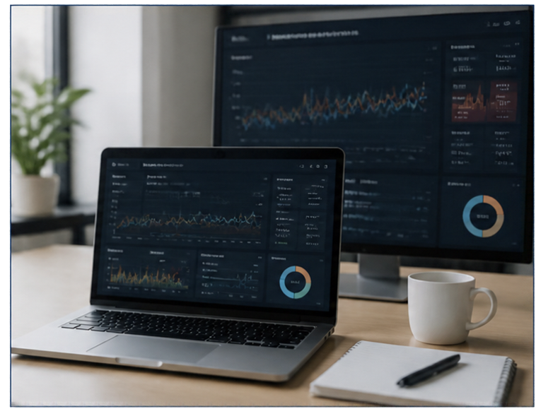





Kế hoạch Đợt 2
và kết luận
1
Hoàn thiện Admin Monitoring Dashboard
(metrics real-time từ TimescaleDB)
2
Kiểm thử Chaos Engineering:
tắt đột ngột Redis/Database,
kiểm tra pass-through fallback
3
Triển khai thử nghiệm trên Cloud
(AWS EC2 / ECS bằng Terraform)
KẾT LUẬN
Biến bài toán nghiền hạ tầng thành trải nghiệm chờ đợi
có kiểm soát và công bằng
4
Hoàn thiện báo cáo NCKH toàn văn

Slide 8




Đề xuất hỗ trợ kinh phí
Nội dung
Kinh phí (VNĐ)
Thuê VPS Cloud
2.500.000
In ấn tài liệu, báo cáo, poster trình bày trước hội đồng
500.000
Tổng cộng
3.000.000 (ba triệu đồng)
Đề nghị nhà trường hỗ trợ
3.000.000 đồng
Xin chân thành cảm ơn quý thầy cô.

